Slide 1

Protocolo
HTTP
HyperText Transfer Protocol
Happy Hacking

Slide 2
Características

Slide 3
Características
Protocolo orientado a transacciones
  Sigue esquema de petición-respuesta
Cliente → user agent
La información que se transmite –> recurso
El recurso se identifica por medio de una URL
  URL = Uniform Resource Locator –> identificador único de un recurso en la Web
Protocolo sin estado
  No guarda información de conexiones anteriores
  Lo hace altamente escalable
  A su vez: principal limitación que mitigaremos en el desarrollo web

Slide 4
URL
Uniform Resource Locator

Slide 5
URL: formato
protocolo://maquina:puerto/ruta/al/fichero?variables#anchor
Normalmente http o https

Slide 6
URL: formato
protocolo://maquina:puerto/ruta/al/fichero?variables#anchor
Dirección del servidor web. Puede ser un DNS como www.rgmf.es o una IP como 192.168.1.1

Slide 7
URL: formato
protocolo://maquina:puerto/ruta/al/fichero?variables#anchor
Número donde escucha el servidor.
En el caso de los servidores web que usan el protocolo HTTP es el 80 y si usan el protocolo HTTPS es el 443.
No se pone porque se da por supuesto. Solo se pone cuando no se utiliza el puerto estándar.

Slide 8
URL: formato
protocolo://maquina:puerto/ruta/al/fichero?variables#anchor
Ruta relativa al recurso en el sistema de archivos del servidor.
El servidor web está configurado para servir los ficheros que hay en un directorio determinado.

Slide 9
URL: formato
protocolo://maquina:puerto/ruta/al/fichero?variables#anchor
Las variables se pasan en el GET al servidor web (se entenderá mejor cuando empecemos a desarrollar software).
El anchor es la etiqueta <a> a la que va a saltar el navegador web.

Slide 10
Análisis de una URL
http://www.ejemplo.com:80/paginas/datos/miperfil.html
¿Ruta relativa al recurso?
  /paginas/datos/miperfil.html
¿Fichero que se sirve?
  Miperfil.html
¿Puerto?
  80
¿Protocolo?
  http
¿Nombre de la máquina?
  www.ejemplo.com

Slide 11
Peticiones HTTP
request

Slide 12
Peticiones HTTP request
Método SP URL SP Versión HTTP CRLF
(nombre-cabecera: valor-cabecera (, valor-cabecera)*CRLF)*
Cuerpo del mensaje
GET /paginas/datos/miperfil.html HTTP/1.1
Host: www.ieslaencanta.com:80
User-Agent: Mozilla/5.0 (X11; Linux x86_64; rv:91.0)

Slide 13
Cacharrear

Slide 14

curl -X GET
-H "User-Agent: Firefox"
-H "Accept: text/html"
-v "https://reqbin.com/echo"
GET /echo HTTP/2
Host: reqbin.com
user-agent: Firefox
Accept: text/html
Notes:
Tengo que explicar que curl hace un request GET, con las cabeceras indicadas por medio de la opción -H.
Además, con la opción -v, no solo recibimos el HTML, sino también la información completa de cabeceras.
Tras ejecutar esa orden (toda en una línea) se puede buscar el GET que hace (captura de pantalla arriba a la derecha). Se verá que cURL ha añadido una cabecera más: accept: text/html.
Debajo, tengo el GET que se realiza.

Slide 15
Respuestas HTTP
response

Slide 16
Respuestas HTTP response
Códigos de estado y explicación
200 la operación fue exitosa
302 la operación resultó en una redirección exitosa
404 el recurso solicitado no se encuentra en el servidor
500 error interno en el servidor
Etc...
Versión HTTP SP Código Estado SP Frase Explicación CRLF
(nombre-cabecera: valor-cabecera (, valor-cabecera)*CRLF)*
Cuerpo del mensaje
HTTP/2 200 OK
date: Tue, 12 Jul 2022 09:48:09 GMT
content-type: text/html; charset=utf-8
<html><head><title>Título de la Web</title><meta ...

Slide 17
Cacharrear

Slide 18
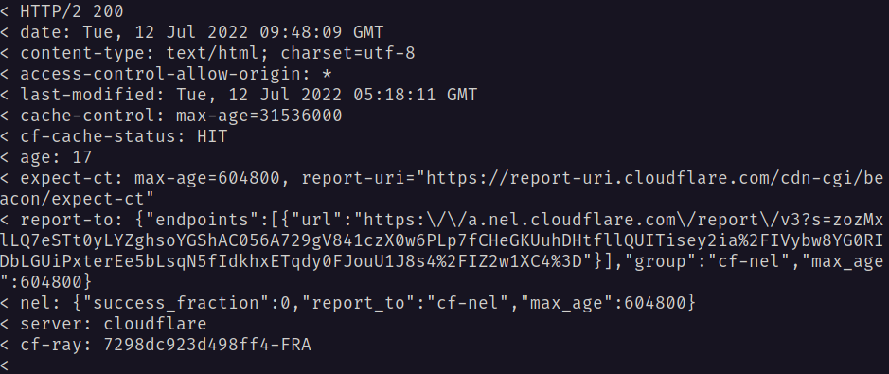
curl -X GET
-H "User-Agent: Firefox"
-H "Accept: text/html"
-v "https://reqbin.com/echo"
Respuesta (Cabeceras)
Notes:
Tengo que explicar que curl hace un request GET, con las cabeceras indicadas por medio de la opción -H.
Además, con la opción -v, no solo recibimos el HTML, sino también la información completa de cabeceras.
Tras ejecutar esa orden (toda en una línea) se puede buscar el GET que hace (captura de pantalla arriba a la derecha). Se verá que cURL ha añadido una cabecera más: accept: text/html.
Debajo, tengo el GET que se realiza.

Slide 19
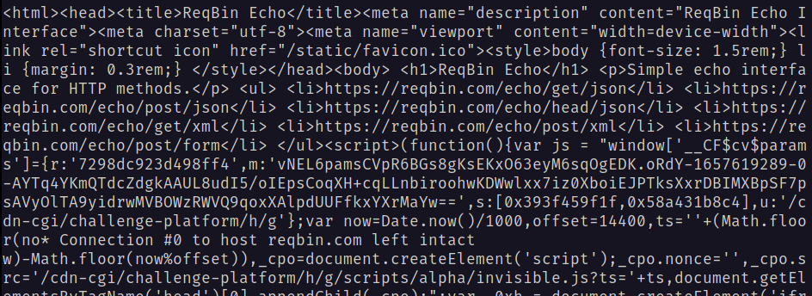
curl -X GET
-H "User-Agent: Firefox"
-H "Accept: text/html"
-v "https://reqbin.com/echo"
Respuesta (Cuerpo HTML)
Notes:
Tengo que explicar que curl hace un request GET, con las cabeceras indicadas por medio de la opción -H.
Además, con la opción -v, no solo recibimos el HTML, sino también la información completa de cabeceras.
Tras ejecutar esa orden (toda en una línea) se puede buscar el GET que hace (captura de pantalla arriba a la derecha). Se verá que cURL ha añadido una cabecera más: accept: text/html.
Debajo, tengo el GET que se realiza.

Slide 20
Práctica 2

